Slide 1
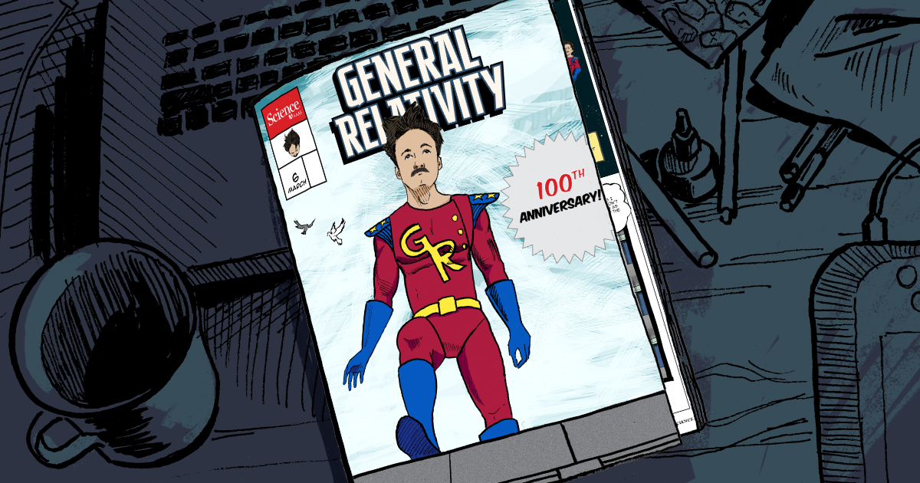
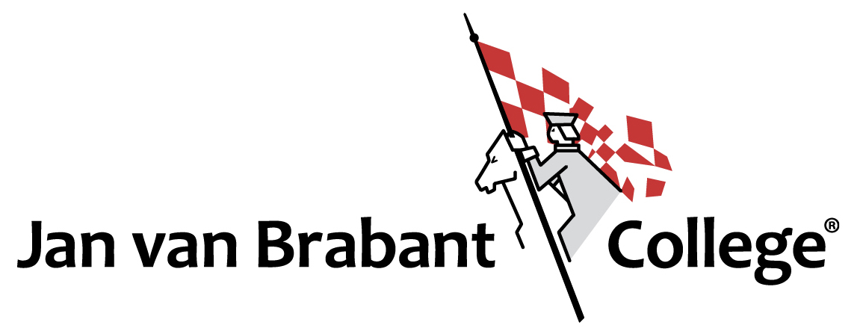
... in de bovenbouw van het vwo
S. Delhaye (JvB college)
L. De Putter & B. Peppin (ESOE)

Slide 2
Korte vragen
Stelling 1: Het is (bijna) niet mogelijk om ART in de bovenbouw van het vwo inhoudelijk te behandelen.
Stelling 2: Wanneer je de algemene relativiteitstheorie in de bovenbouw van het vwo behandelt, dan...
Vraag: In hoeverre zijn er mogelijkheden om ART aan te laten sluiten bij het huidige natuurkundecurriculum?

Slide 3
Korte vragen
Google forms:
https://tinyurl.com/y7wrsr68

Slide 4
Open Vraag
Welke mogelijkheden ziet u om een module over de algemene relativiteitstheorie aan te laten sluiten op het natuurkundecurriculum?

Slide 5
Inhoud
Inleiding - Wie, wat, waarom en hoe?
Activiteit: Kromming
Ontwerpprincipes
Activiteit: Voorbeeldopgaven
Aansluiting curriculum
Afronding en vragen

Slide 6
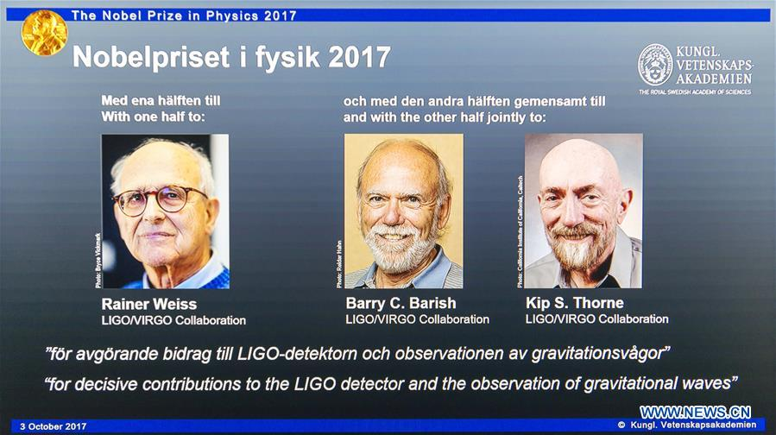
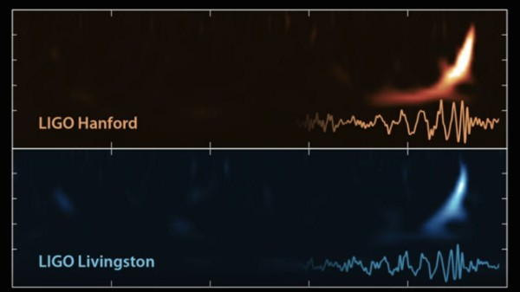
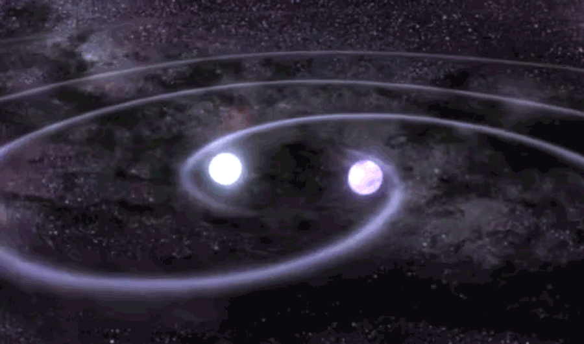
Waarom ART op het vwo?
Nobelprijs natuurkunde - LIGO
Werking GPS
Oerknal
Modern model voor gravitatie
Astronomie
Aansluiting huidig curriculum

Slide 7
Doel van het onderzoek
Curriculummateriaal ontwerpen en evalueren waarin het onderwerp algemene relativiteitstheorie op een adequate manier wordt onderwezen.
rol van ART in natuurwetenschappelijk;
materialen en de lespraktijk voldoen aan de vier kwaliteitscriteria (relevantie, consistent ontwerp, praktische bruikbaarheid en effectiviteit).

Slide 8
Onderzoeksvragen
Hoe wordt ART op dit moment onderwezen?
Wat zijn de uitdagingen bij het onderwijzen van ART?
Wat zijn de ontwerpprincipes?
Later…
Voldoen de ontworpen materialen aan de criteria?
Affectieve ervaringen en leeropbrengsten?
Wat zijn de implicaties voor docenten?

Slide 9
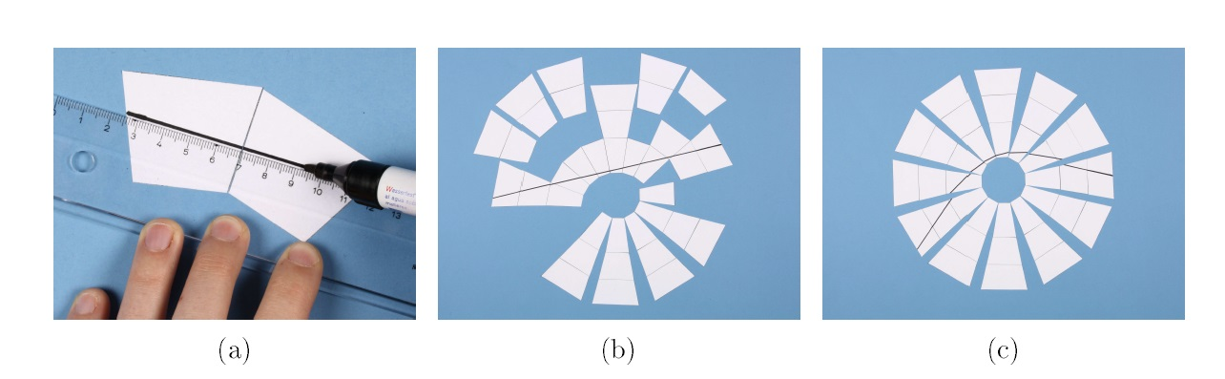
Kromming ruimtetijd
Sector-Models (Kraus & Zahn)

Slide 10
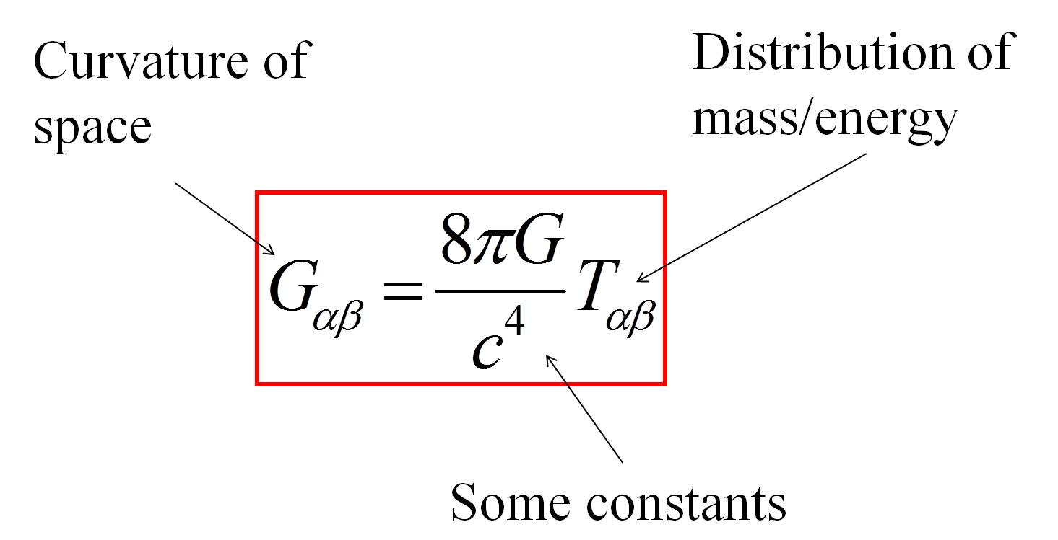
Waarom geen ART?
ART wordt gezien als zeer abstract, zeer complex en zeer wiskundig
Traditioneel wordt eerst de benodigde wiskunde uitgelegd
Daarna wordt de natuurkunde afgeleid en…
…worden verschillende natuurkundige verschijnselen bestudeerd
Dit is voor masterstudenten vaak al lastig

Slide 11
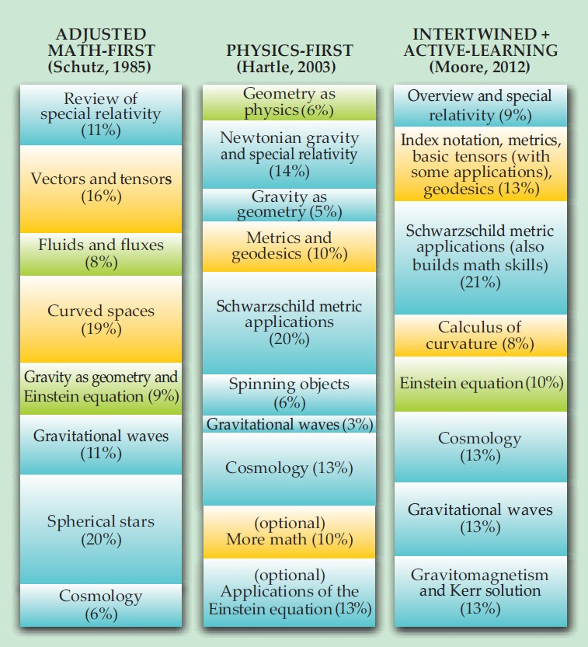
Alternatief (WO)
Physics-first in plaats van math-first (Hartle 2006)
Intertwined and active-learning (Christensen & Moore 2012)
Beide aanpakken erkennen dat de wiskunde belemmerend moeilijk is
Begin met een (interessante) fysische context (Hartle 2006)

Slide 12
Alternatief (pre-wo)
Voorbeelden van ‘Einsteinian physics’ in PO & VO
Haddad en Pella (1972) en Pitts et al. (2014, 2017):
  ‘jonge kinderen in staat om (delen van) ART te begrijpen’
Kraus en Zahn (2014) gebruiken sector-models om kromming van ruimtetijd te visualiseren

Slide 13
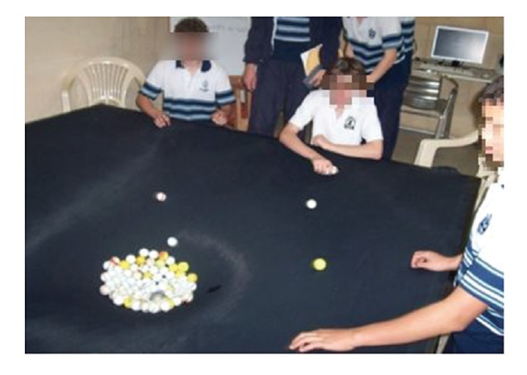
Conclusies literatuur
Materiaal moet aansluiten bij de doelgroep
Conceptueel in plaats van complexe wiskunde
Gebruik van afbeeldingen, analogieën, modellen en gedachte-experimenten
Hands-on ervaringen voor leerlingen

Slide 14
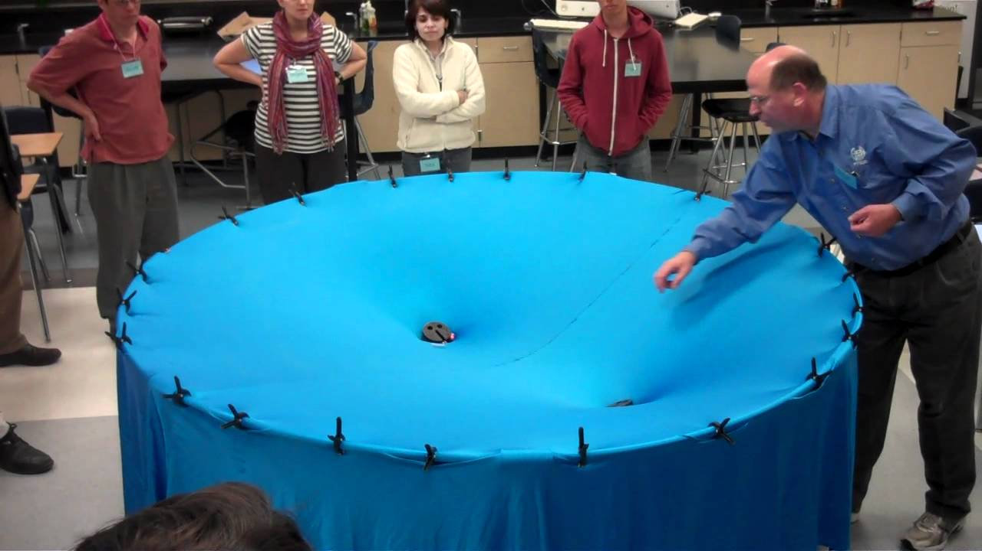
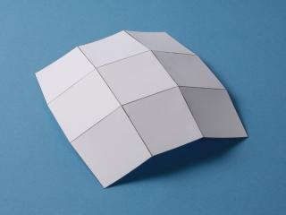
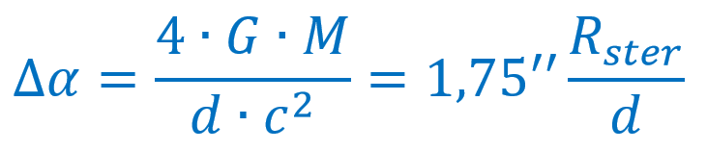
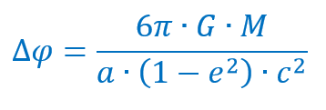
Ontwerp principes
Begin met een interessante context:
  Bijvoorbeeld gravitatiegolven
Conceptueel:
  Kromming ruimtetijd: Spacetime simulator
  Licht-deflectie: Sector Models
Maar ook kwantitatieve ‘rekenopgaven’:
  Gravitationele roodverschuiving: Pound-Rebka
  Licht-deflectie door de zon
  Perihelium precessie van Mercurius
  Rekenen aan LIGO-data

Slide 15
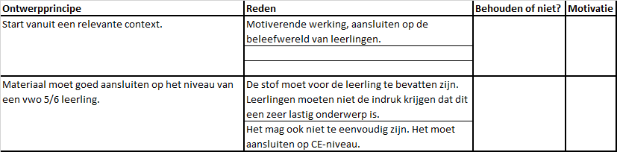
Ontwerp principes
Welke 2 zijn zouden wat u betreft absoluut behouden moeten blijven en waarom?
Welk ontwerpprincipe mag wat u betreft weg en waarom?
Mist u nog ontwerpprincipes?

Slide 16
Voorbeeldopgaven
Perihelium precessie Mercurius
Het Pound-Rebka experiment
Buiging van licht in een gravitatieveld

Slide 17
BINAS
M_{zon} = 1,9884⋅10³⁰ kg
R_{zon} = 6,963⋅10⁸ m
c = 2,9979⋅10⁸ m⋅s⁻¹ 1º = 3600’’
G = 6,674⋅10⁻¹¹ N⋅m²⋅kg⁻²

Slide 18
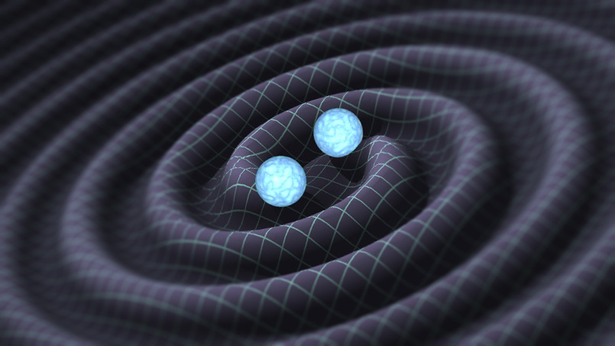
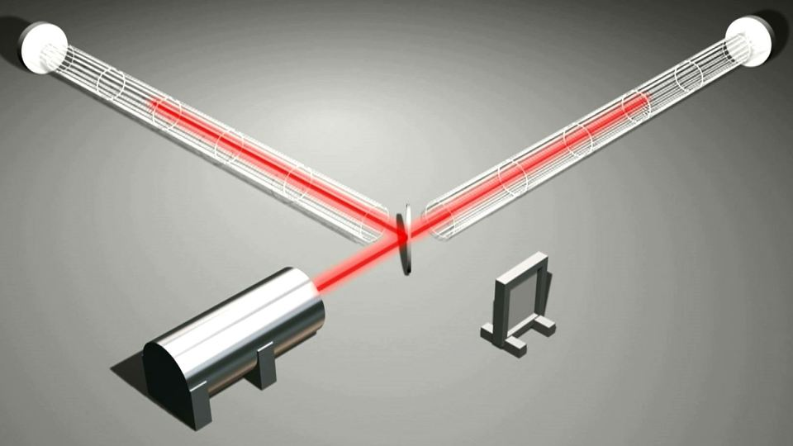
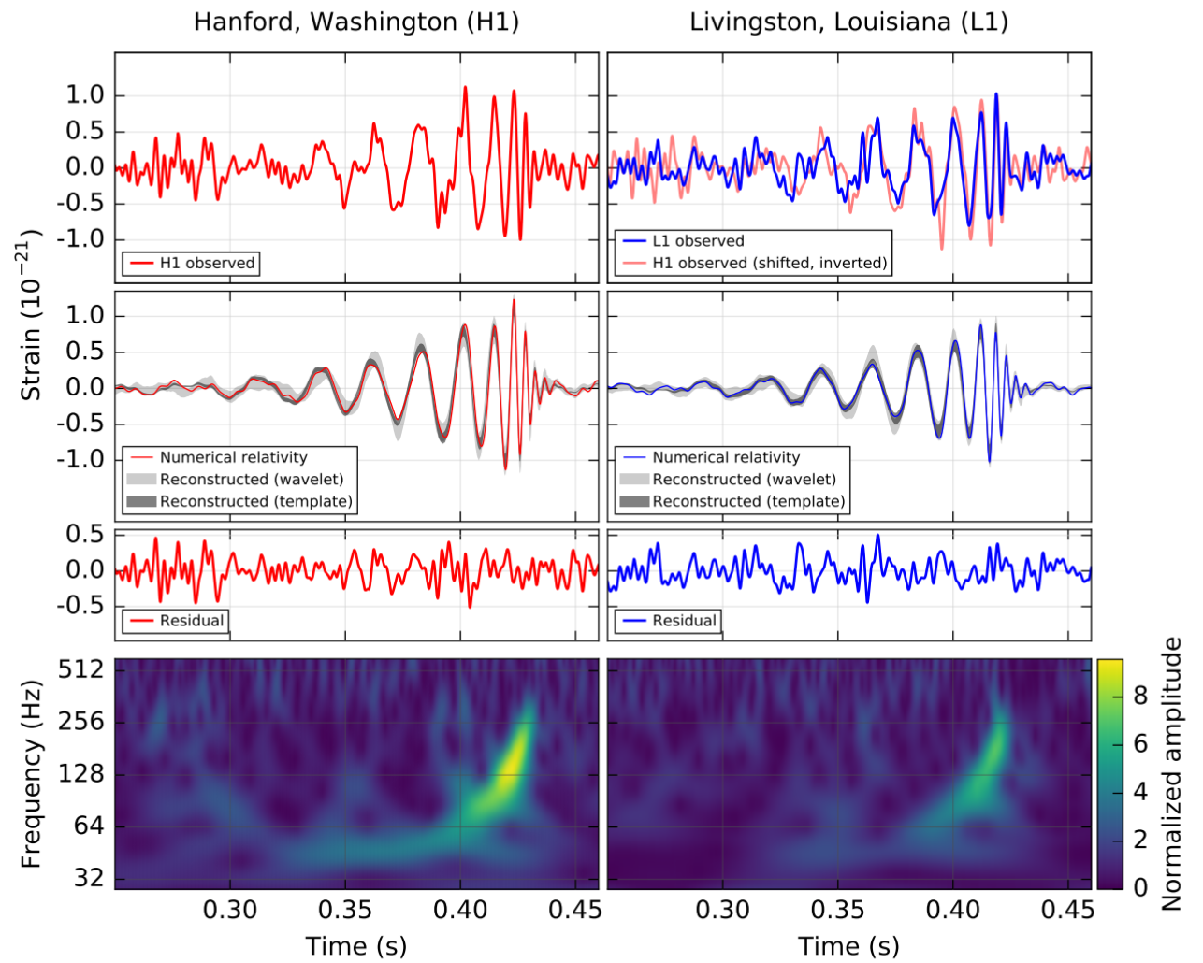
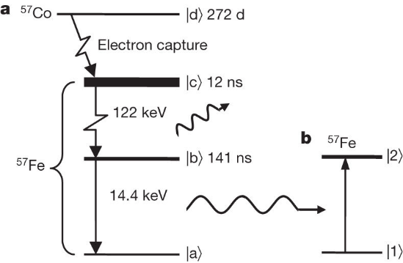
Aansluiting op curriculum
Eigenschappen van licht - interferentie
Quantum - Energieniveau‘s
Astrofysica
Trillingen en golven
Hemelmechanica – Wetten van Kepler
Optica

